Slide 1
Espíritu Emprendedor JUAN CARLOS RODRIGUEZ GOMEZ

Slide 2
¿Que significa ser emprendedor?

Slide 3
¿Por qué ser emprendedores?

Slide 4
¿Cuáles son las claves del éxito de un emprendedor?

Slide 5
Ideas de Negocio
Las ideas de negocios pueden surgir de:
Detectar las necesidades de personas que no pueden satisfacerlas.
Detectar una carencia.
Identificar deficiencias o errores en ideas existentes
Encontrar nuevas aplicaciones a viejos productos
Detectar cambios en la sociedad, la moda
Aprovechar experiencias previas propias y de otras personas.
Detectar tendencias.
Aprovechar inventos o cambios científicos y tecnológicos.

Slide 6
Ideas de Negocio
La idea de negocio debe sonar atractiva para un inversionista. No consiste en un folleto publicitario de un producto supuestamente asombroso, ni en una descripción técnica, sino en un documento de toma de decisión.
Cuál es el beneficio para el cliente?, o sea, ¿qué problema se va a resolver?

Slide 7
Ideas de Negocio
Los clientes compran un producto porque quieren satisfacer una necesidad o resolver un problema; da igual que se trate de comida o bebida, de reducir un esfuerzo, de aumentar el placer o de mejorar su imagen...
Por ello, la primera característica que debe tener una idea de negocio es que establezca con claridad qué necesidad va a satisfacer y de qué forma lo va a conseguir.

Slide 8
Ideas de Negocio
¿Cuál es el mercado?
¿Quiénes son las personas que tienen la necesidad de usar mi producto o servicio? Una idea de negocio sólo adquiere valor económico real si la gente quiere comprar el producto o servicio.
Así, la segunda característica de una idea de negocio con éxito es que sea capaz de demostrar la existencia de un mercado para el producto o servicio, y que identifique al grupo, o grupos, de clientes objetivo.

Slide 9
Ideas de Negocio
¿Cómo ganará dinero?
La mayoría de los productos generan ingresos directamente a partir de las ventas a los clientes. En algunos casos, sin embargo, el "mecanismo de generación de ingresos" puede ser más complicado; por ejemplo, el producto se entrega gratuitamente al cliente, y son los anunciantes quienes lo pagan.
Por ello, la tercera característica para que una idea de negocio tenga éxito es que deje muy claro cómo se generarán ingresos y en qué cantidad.

Slide 10
Ideas de Negocio
Una buena idea de negocio debe poseer al menos las siguientes características:
- Debe responder a una necesidad de los clientes.
- Tener altas dosis de innovación.
- Ser única o, en el peor de los casos, diferente.
- Tener claridad en los objetivos.
- Ofrecer rentabilidad a largo plazo.

Slide 11
La Ideas de Negocio
Presentación de grupos de trabajo e ideas de negocio
Presentación de ideas de negocio por grupos
Preparación de las ideas de negocio para la feria

Slide 12
EMPRENDEDOR
Define:
Es una persona con capacidad de innovar; entendida esta como la capacidad de generar bienes y servicios de una forma creativa, metódica, ética, responsable y efectiva.

Slide 13
CUALIDADES
ACTITUDES
Liderazgo
Adaptación al cambio
Trabajo en equipo
Conocimiento del negocio
Competente
Innovador
Precisión
Pro-actividad
Puntualidad
Fiabilidad
Presentación
Autónomo

Slide 14
EL VERDADERO LIDER
“El LIDER NO ES AQUEL QUE LOGRA GRANDES COSAS , SINO AQUEL QUE HACE QUE LA GENTE LOGRE GRANDES COSAS”
RONALD REAGAN

Slide 15
Antes de buscar una idea que sirva como base de un nuevo
negocio, primero debemos entender las cinco realidades que enfrentan todos los emprendedores

Slide 16
1. Todo emprendedor es un “inventor”: no en el sentido de que deba crear un nuevo producto, sino en el sentido de que siempre ven la situación y se preguntan: “¿Qué falta en este
cuadro? ¿Qué se puede mejorar?” El emprendedor le da vida a la idea sobre la que se fundamentará el negocio.

Slide 17
2. Los emprendedores no compran negocios, los crean: en
vez de usar un sistema ajeno, crean compañías robustas y
dinámicas de cero. Las oportunidades de negocios son para
los técnicos y gerentes que quieren administrar un negocio
ajeno. Los emprendedores crean algo nuevo.

Slide 18
3. El virus empresarial es muy contagioso: a los emprendedores
les encanta complacerse con el deleite de las personas
que entran en contacto con una nueva idea por primera vez.
Se mueren por los elogios de los clientes satisfechos y viven
para aprovechar la oportunidad de montar un negocio exitoso
a partir de sus propias ideas.

Slide 19
4. El crecimiento es el único criterio que siguen los emprendedores
para medir el éxito: mientras más rápido crezca el
nuevo negocio, más exitosos se sienten. No hay nada que los
espante más que quedar atrapados en un negocio que crece
lentamente o que está estancado. Todo emprendedor quiere
montar un negocio que prospere.

Slide 20
5. La realidad es que todo el mundo posee la habilidad para
convertirse en un emprendedor: no todo el mundo tiene la
paciencia necesaria para cultivar las destrezas necesarias para
convertir una simple idea en un negocio lucrativo. Pero todo
el mundo puede hacerlo si se lo propone. Los emprendedores
no nacen, se hacen.

Slide 21
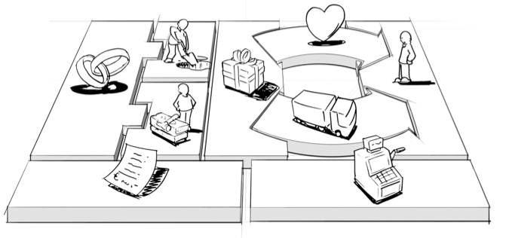
El modelo Canvas

Slide 22
ESTRUCTURA DEL PENSAMIENTO
ASOCIACIONES CLAVES | ACTIVIDADES | PROPUESTA DE VALOR |  | RELACIONES CON CLIENTES | SEGMENTOS DE MERCADO
 | RECURSOS CLAVE |  |  | CANALES
ESTRUCTURA DE COSTOS |  |  | FUENTES DE INGRESOS
CÓMO
QUÍEN
QUÉ
CUÁNTO

